Slide 1



ÔN TẬP PHÉP CỘNG, PHÉP TRỪ
TRONG PHẠM VI 100

Slide 2



non
Ong
học
việc
The little bee

Slide 3

Hết giờ
Câu 1: Kết quả của phép tính 54 + 23 là:
2
8
0
1
3
6
7
9
10
5
4
A. 77
B. 67
C. 78
D. 76

Slide 4
Hết giờ
Câu 2: Tính 30 + 50 – 40 = ?
2
8
0
1
3
6
7
9
10
5
4
30
B. 40
C. 50
D. 20

Slide 5
Hết giờ
Câu 3:Cho: 20 + 15 … 34
Dấu ( >, < ,=) thích hợp điền vào chỗ chấm là:
2
8
0
1
3
6
7
9
10
5
4
C. >
A. <
B. =

Slide 6
Hết giờ
Câu 4: Tính: 76 - 13 = ?
2
8
0
1
3
6
7
9
10
5
4
A. 54
B. 43
C. 52
D. 53

Slide 7
1
Tính :
a)
14 + 3 =
17
18 – 2 =
16
40 + 50 =
90
76 + 1 =
78
56 – 1 =
55
70 – 40 =
30
b)
30 + 20 + 10 =
60
17 – 7 + 5 =
15
80 – 30 – 20 =
30
12 + 6 – 8 =
10

Slide 8
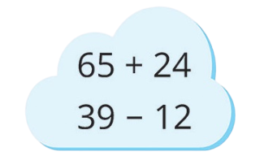
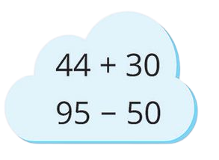
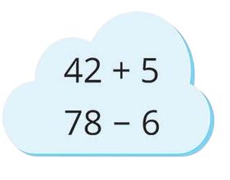
2
Đặt tính rồi tính:
65
39
44
95
42
78
+
–
+
–
+
–
24
12
30
50
5
6
89
27
74
45
47
72

Slide 9
3
Tìm lỗi sai trong mỗi phép tính sau rồi sửa lại cho đúng.
54
46
6
6
–
+
+
2
2
3
3
32
34
76
38
56
48
92

Slide 10
4
Số?
2
?
9
9
?
?
6
7
7
–
–
+
?
?
2
1
2
2
3
1 7
9
?
9
5 3

Slide 11
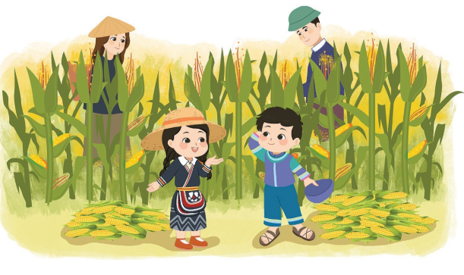
5
Chị Mai bẻ được 32 bắp ngô, anh Tuấn bẻ được 47 bắp ngô. Hỏi cả hai anh chị bẻ được bao nhiêu bắp ngô?
Phép tính:
?
?
?
=
?
32
+
47
79
Trả lời: Cả hai anh chị bẻ được
bắp ngô.
?
79

Slide 12






VÒNG QUAY
MAY MẮN
1
2
8
3
1
2
7
4
6
5
3
4
QUAY

Slide 13







Kết quả của phép tính 35 + 24 là :
A. 59
B. 58
C. 57
D. 60
2
8
0
1
3
6
7
9
10
5
4
QUAY VỀ
Hết giờ

Slide 14

Tính tổng: 87 – 3 = ?
A. 57
B. 84
C. 85
D. 86
2
8
0
1
3
6
7
9
10
5
4
QUAY VỀ
Hết giờ

Slide 15
Cho: 22 + 11 … 55 - 11. Dấu ( > , < , = ) thích hợp điền vào chỗ chấm là :
A. <
B. >
C. =
2
8
0
1
3
6
7
9
10
5
4
QUAY VỀ
Hết giờ

Slide 16
Phép tính 50 – 10 + 3 có kết quả là :
A. 63
B. 53
C. 43
D. 33
2
8
0
1
3
6
7
9
10
5
4
QUAY VỀ
Hết giờ

